Slide 1
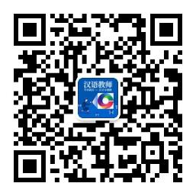

Slide 2
1. 衣服 | yīfu
2. 衬衫 | chènshān
3. T恤 | tīxù
4. 裤子 | kùzi
5. 裙子 | qúnzi
6. 袜子 | wàzi
7. 鞋 | xié
8. 帽子 | màozi
9.手套 | shǒutào

Slide 3
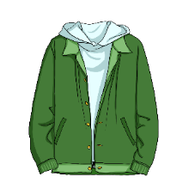
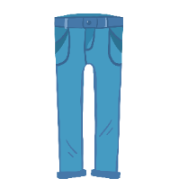
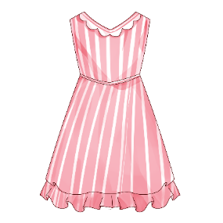
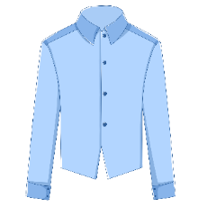
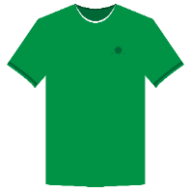
yīfu
衣服

Slide 4
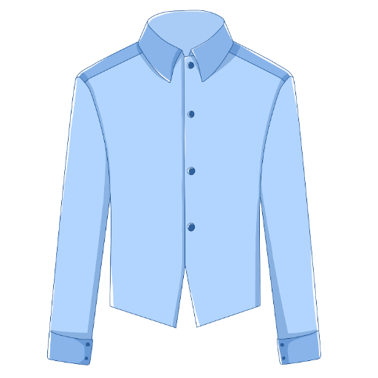
chènshān
衬衫

Slide 5
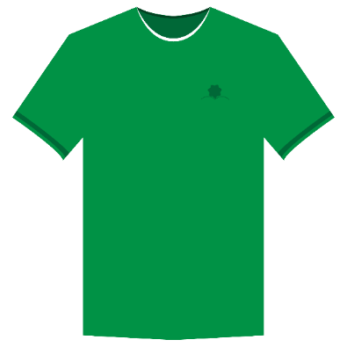
tīxù
T恤

Slide 6
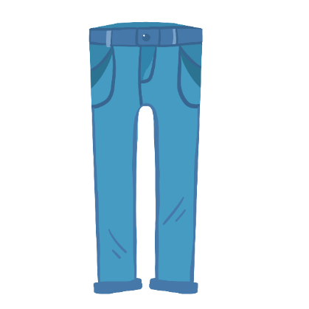
kùzi
裤子

Slide 7
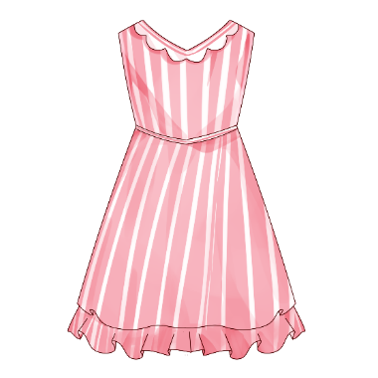
qúnzi
裙子

Slide 8
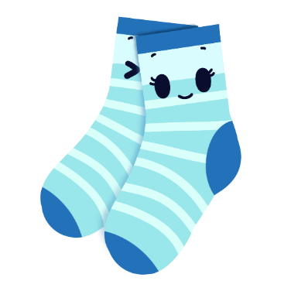
wàzi
袜子

Slide 9
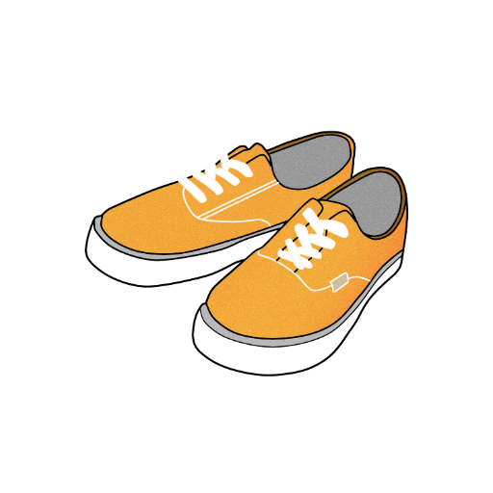
xié
鞋

Slide 10
màozi
帽子

Slide 11
shǒutào
手套

Slide 12
1. 请学生根据提示选择正确的图片；
2.点击图片，如果选择正确，出现对勾，然后点击箭头到下一页；
3.选择错误，重新选择。
GO

Slide 13
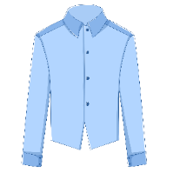
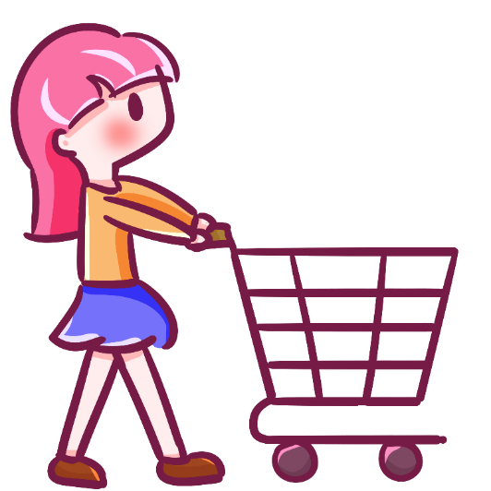
我要买T恤。

Slide 14
我要买裙子。

Slide 15
我要买裤子。

Slide 16
我要买衬衫。

Slide 17
我要买帽子。

Slide 18
我要买袜子。

Slide 19
我要买鞋。

Slide 20
我要买手套。

Slide 21
点击获取对外汉语教学资源，让你的课堂更精彩！

